Slide 1

Тема РИП: «Обновление организационной структуры и содержания патриотического воспитания в инновационной школе»
Тема выступления на секционной площадке
«Обновление организационной структуры и содержания патриотического воспитания в современной школе: проблемы и способы решения»
г.Волгоград
10 апреля 2026г.
Муниципальное общеобразовательное учреждение
«Средняя школа № 92 Краснооктябрьского района Волгограда

Slide 2

Тема РИП: «Обновление организационной структуры и содержания патриотического воспитания в инновационной школе».
Цель проекта: разработка и апробация обновленной организационной структуры и содержания патриотического воспитания в инновационной школе.
Ключевая идея проекта заключается в описании системы организационной структуры и обновленного содержания патриотического воспитания в инновационной школе, системообразующим структурным компонентом которой выступает детско-взрослое объединение патриотический клуб «Сталинградский рубеж».

Slide 3
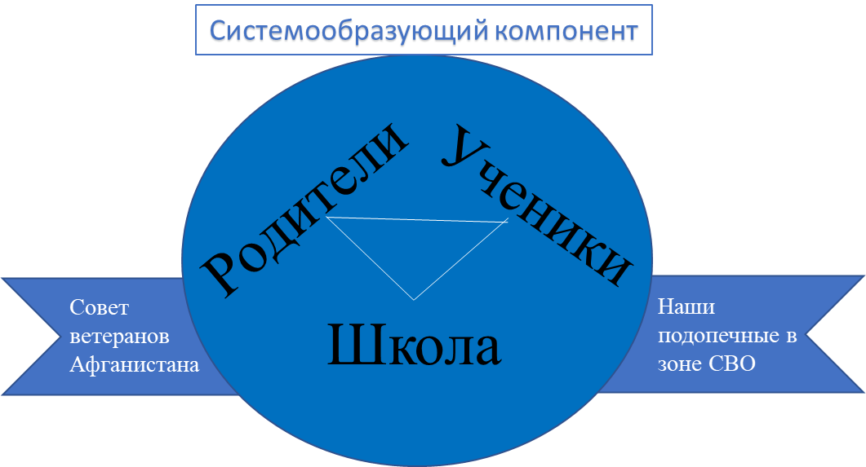
Патриотический клуб «Сталинградский рубеж»

Slide 4
ЭТАПЫ РЕАЛИЗАЦИИ ПРОЕКТА
1 этап – аналитико-подготовительный (январь-июнь 2024 г.)
Цель: создание условий для реализации проекта.
Ключевые мероприятия:
1) планирование деятельности, принятие нормативных локальных актов;
2) анализ теоретических представлений о сущности патриотизма (концептов);
3) разработка обновленной организационной структуры системы патриотического воспитания в школе.

Slide 5
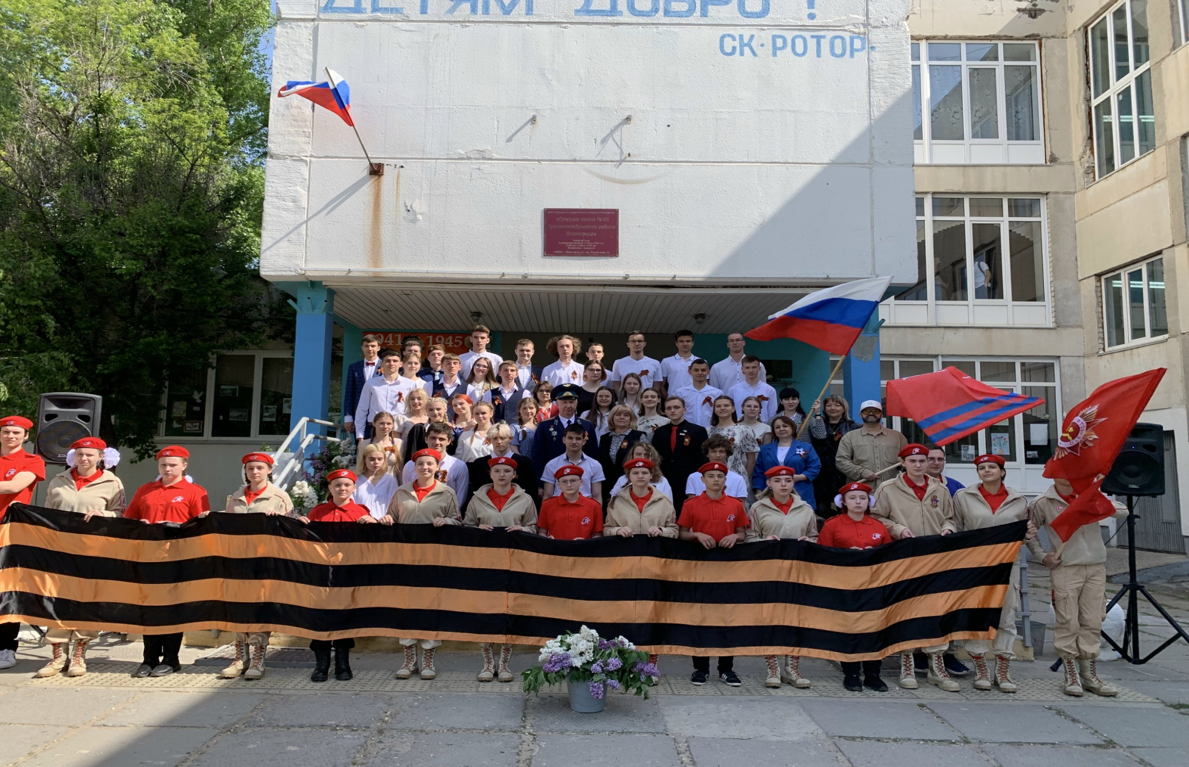
Структура патриотического клуба
«Сталинградский рубеж»:
- отряд «Юный Сталинградец»;
- музей «История школы в истории города»;
- волонтерский отряд «Голос сердца»;
- поисковый отряд «Наследники Победы»;
школьные массмедиа;
- юнармейский отряд «Смерч».

Slide 6
2 этап – проектировочно-преобразующий (сентябрь 2025 – август 2027 г.).
Цель: создание продуктов, обеспечивающих эффективную
интеграцию детско-юношеского патриотического клуба «Сталинградский рубеж».
Ключевые мероприятия:
1) внутриорганизационное повышение квалификации педагогов;
2) описание и обоснование содержательных характеристик инновационных форматов мероприятий клуба;
3) организация и проведение образовательных событий по теме проекта;
4) разработка диагностического инструментария для выявления качественных и количественных результатов проекта;
6) создание методического ресурса для обновления содержания патриотического воспитания.

Slide 7
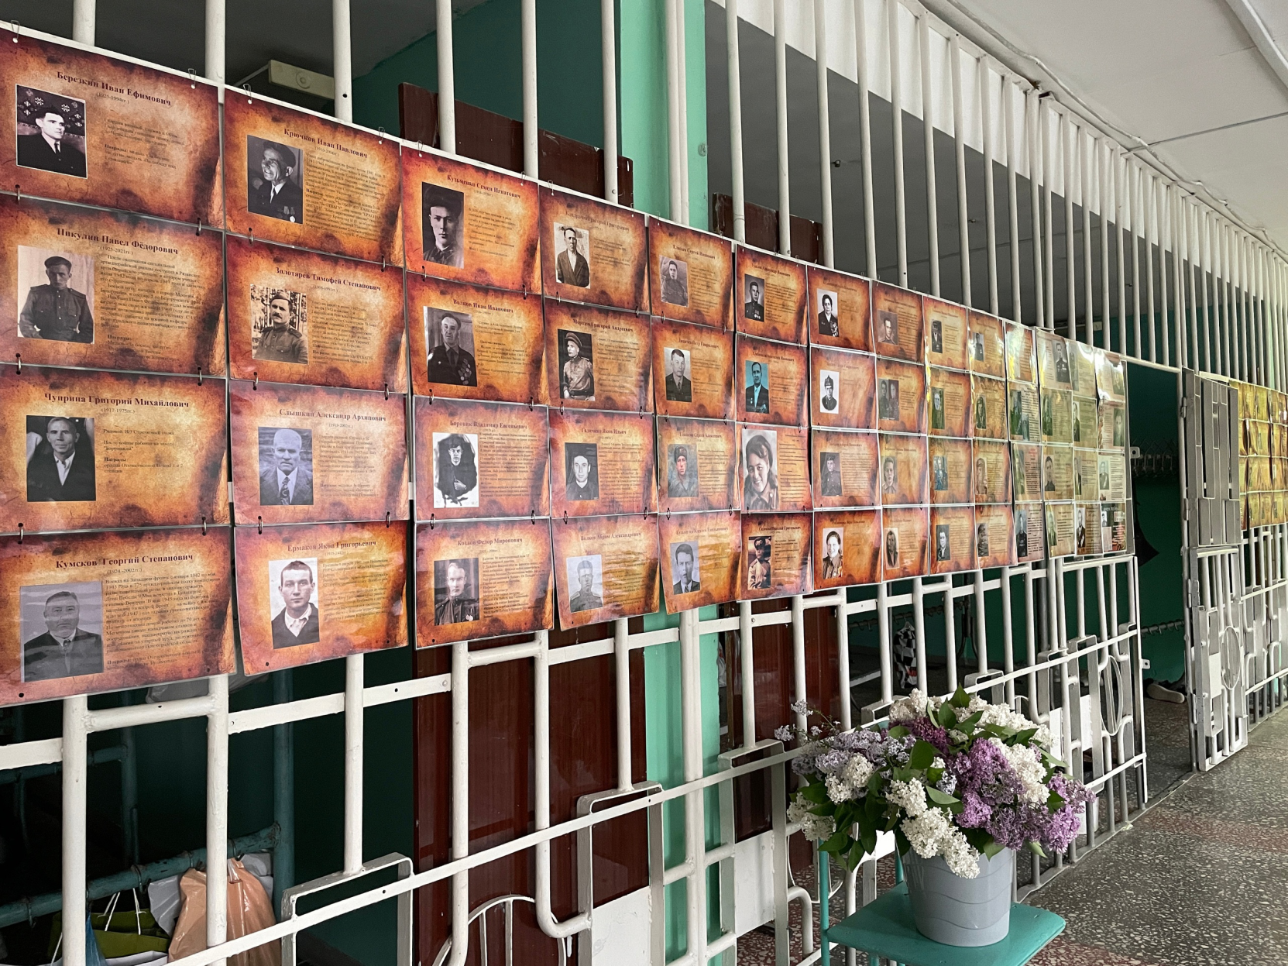
Основные формы деятельности Клуба:
- военно-спортивные игры, соревнования, экскурсии, походы,
летние лагеря и сборы, выставки и т.п.
- поисковые экспедиции, уход за памятником воинской славы;
школьные масмедиа;
шефская помощь ветеранам
Великой Отечественной войны,
членам общественной организации
«Дети военного Сталинграда»,
семьям военнослужащих, погибших
при исполнении воинского долга.

Slide 8
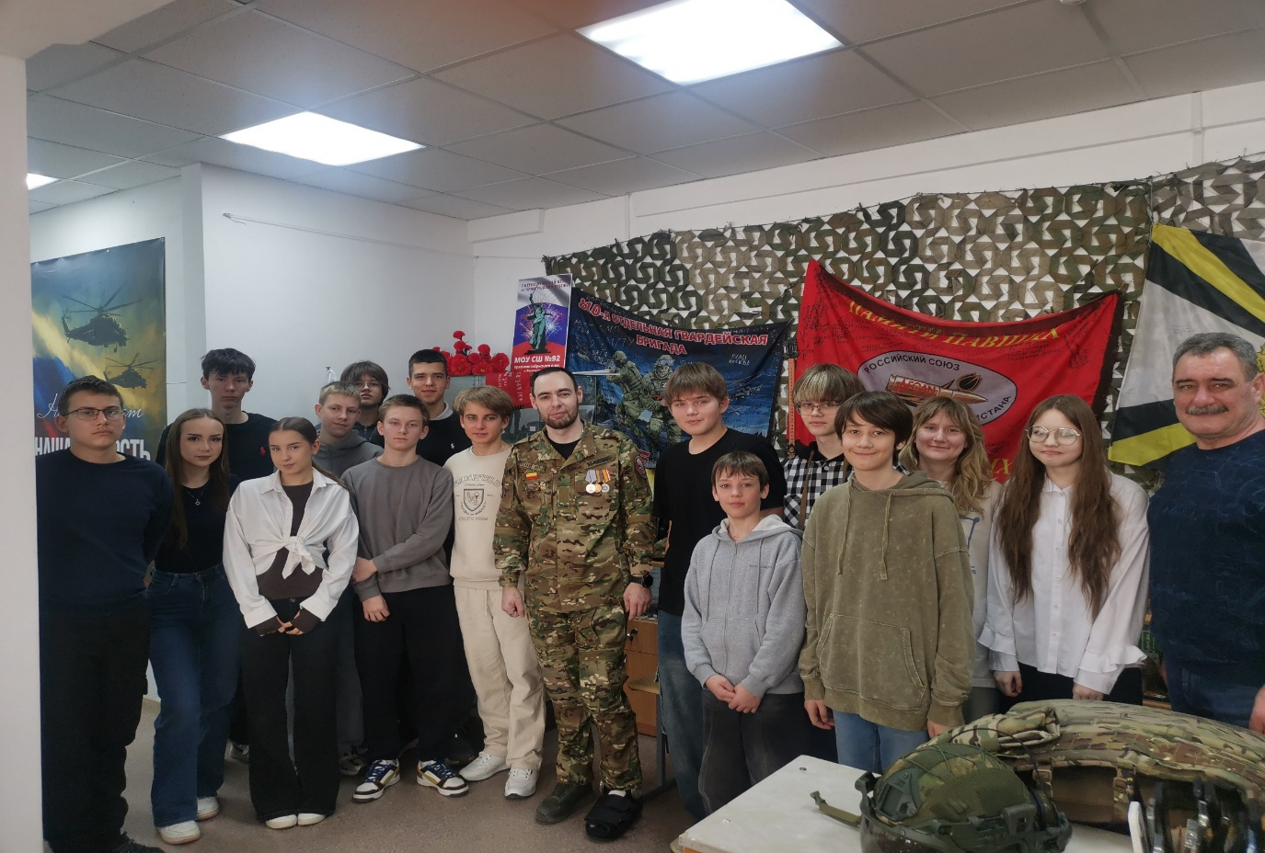
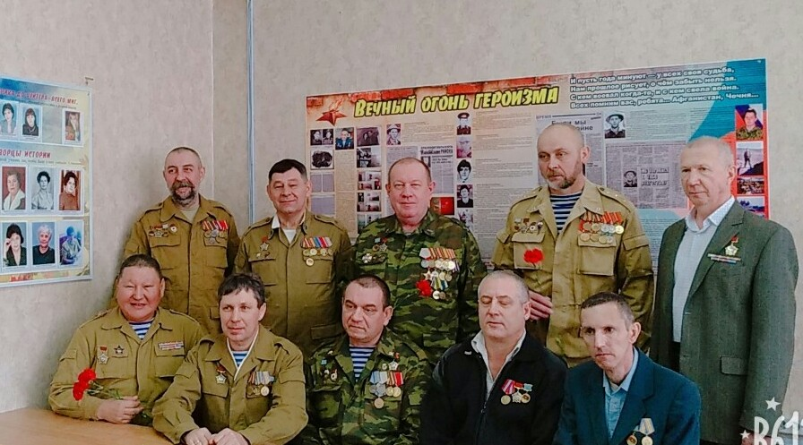
Смыслообразующие события патриотической направленности:
встречи с участниками СВО, боевых действий в Чечне, ветеранами войны в Афганистане;
-.

Slide 9
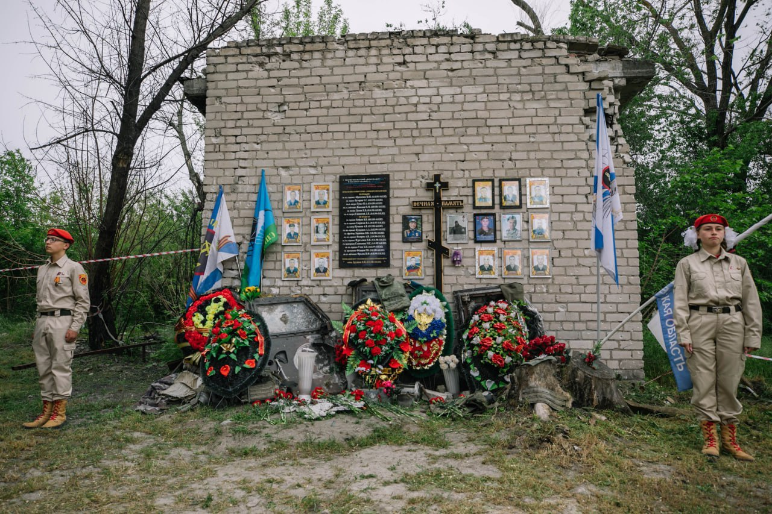
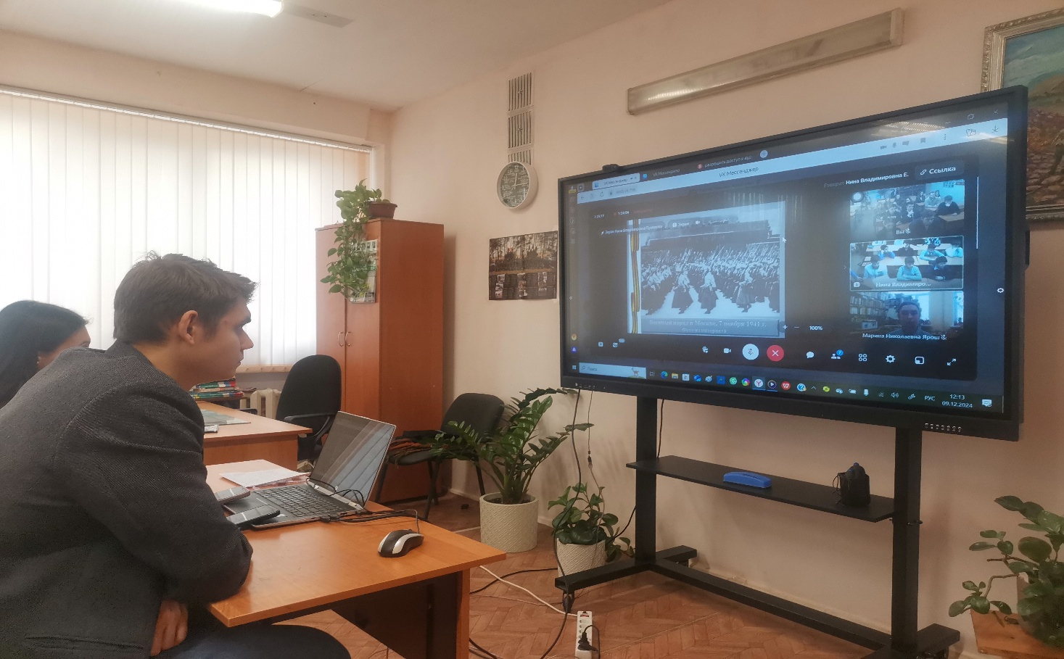
- экспедиции к мемориальным комплексам;
- телемосты со школами других регионов;

Slide 10
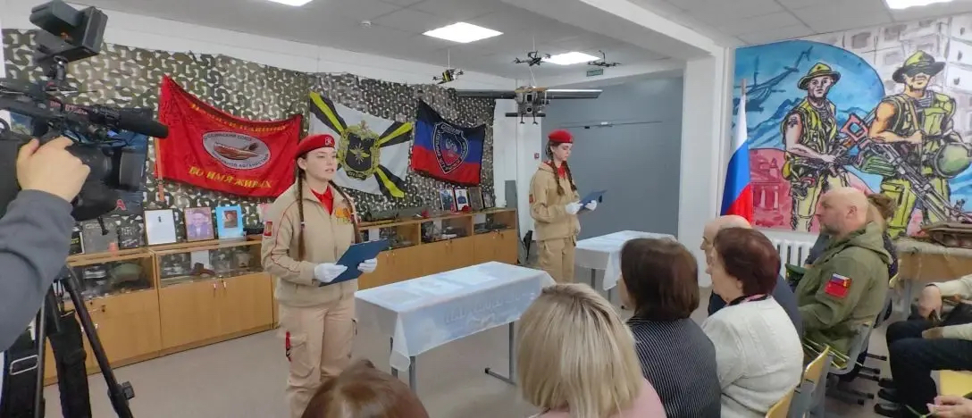
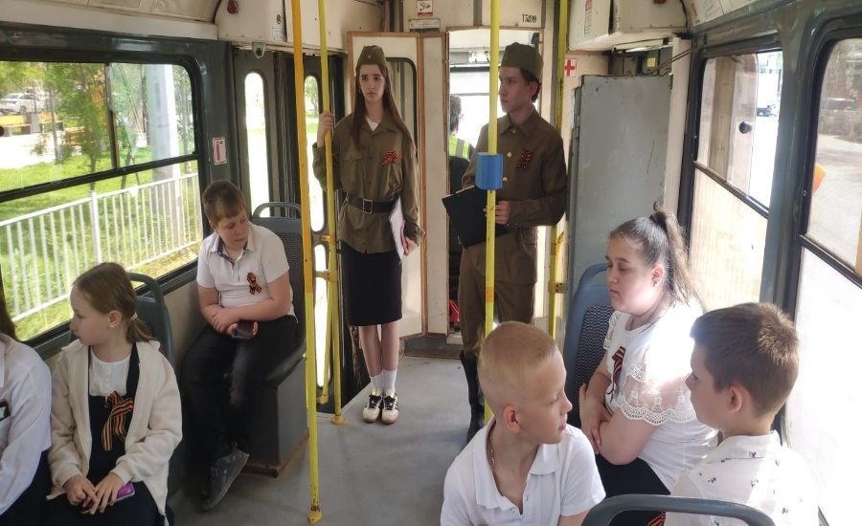
открытие парты героев;
патриотическая акция «Трамвай Победы»;

Slide 11
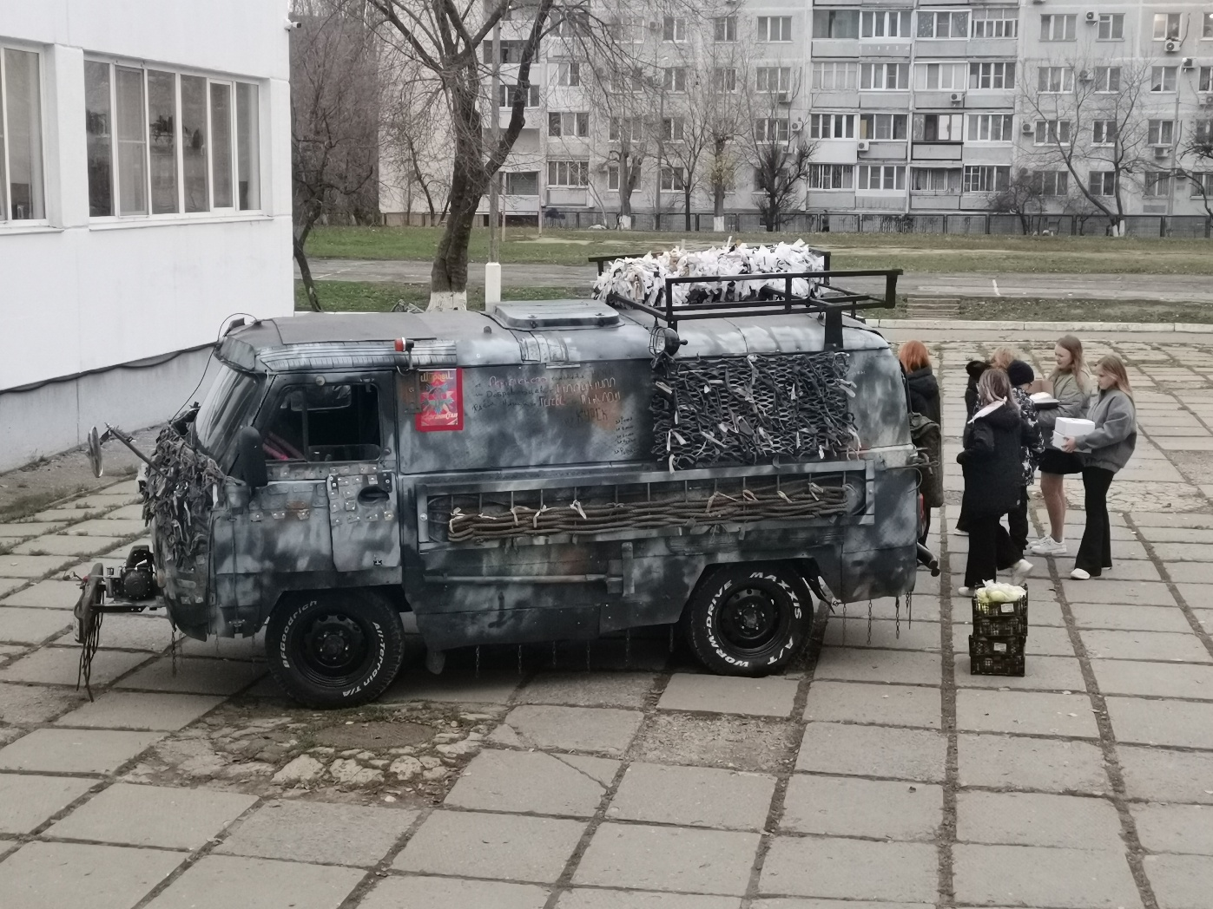
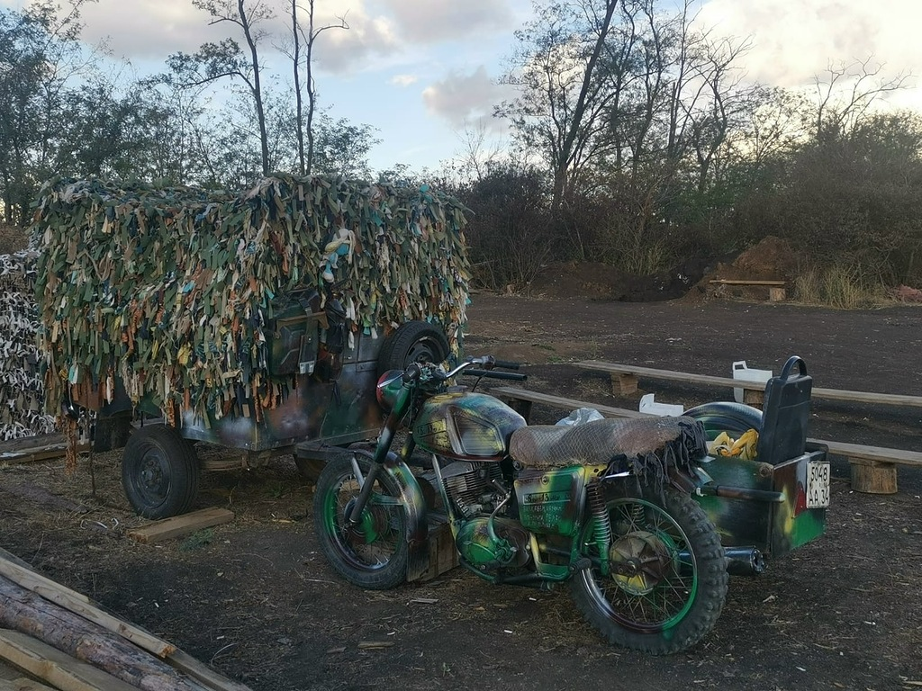
- гуманитарная помощь в зону СВО;

Slide 12
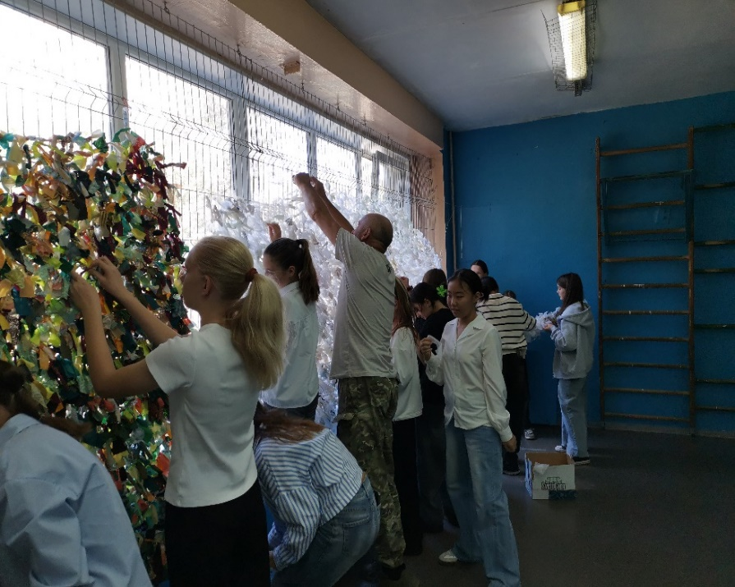
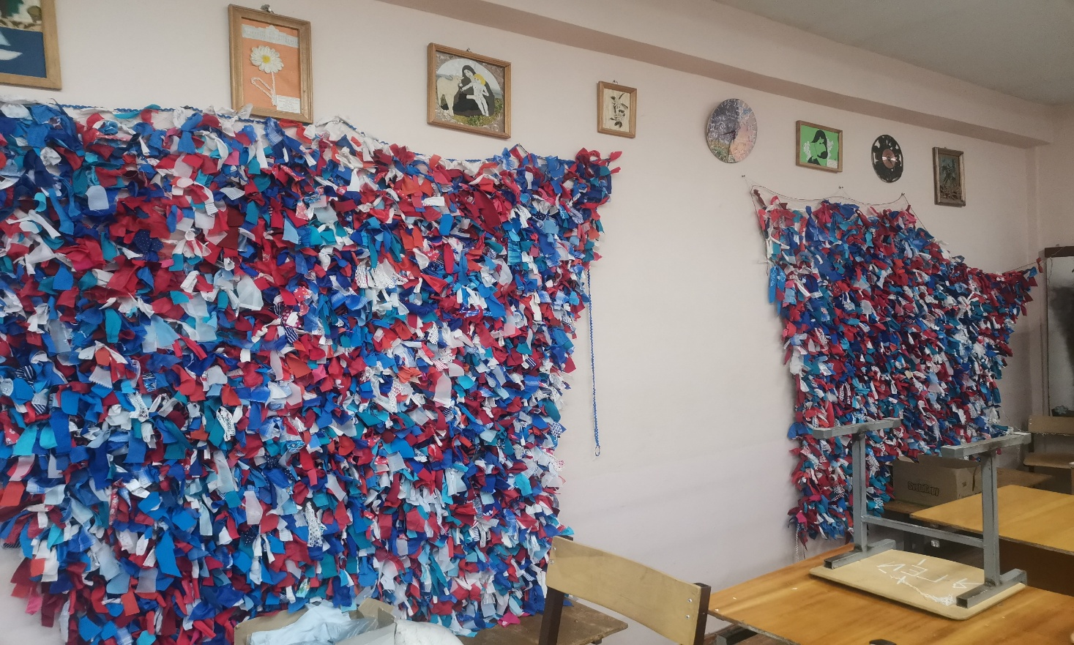
- плетение маскировочных сетей;

Slide 13
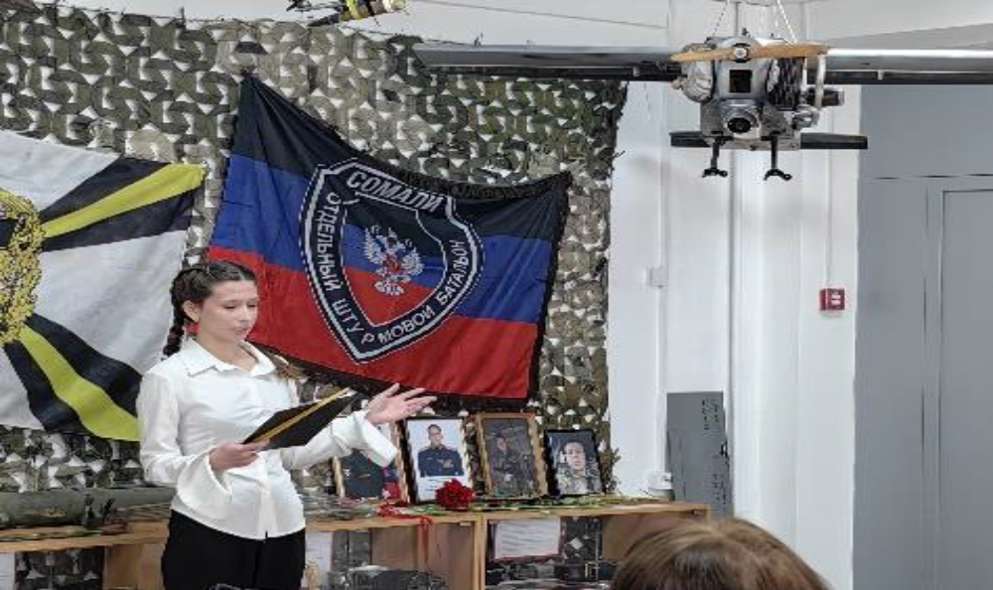
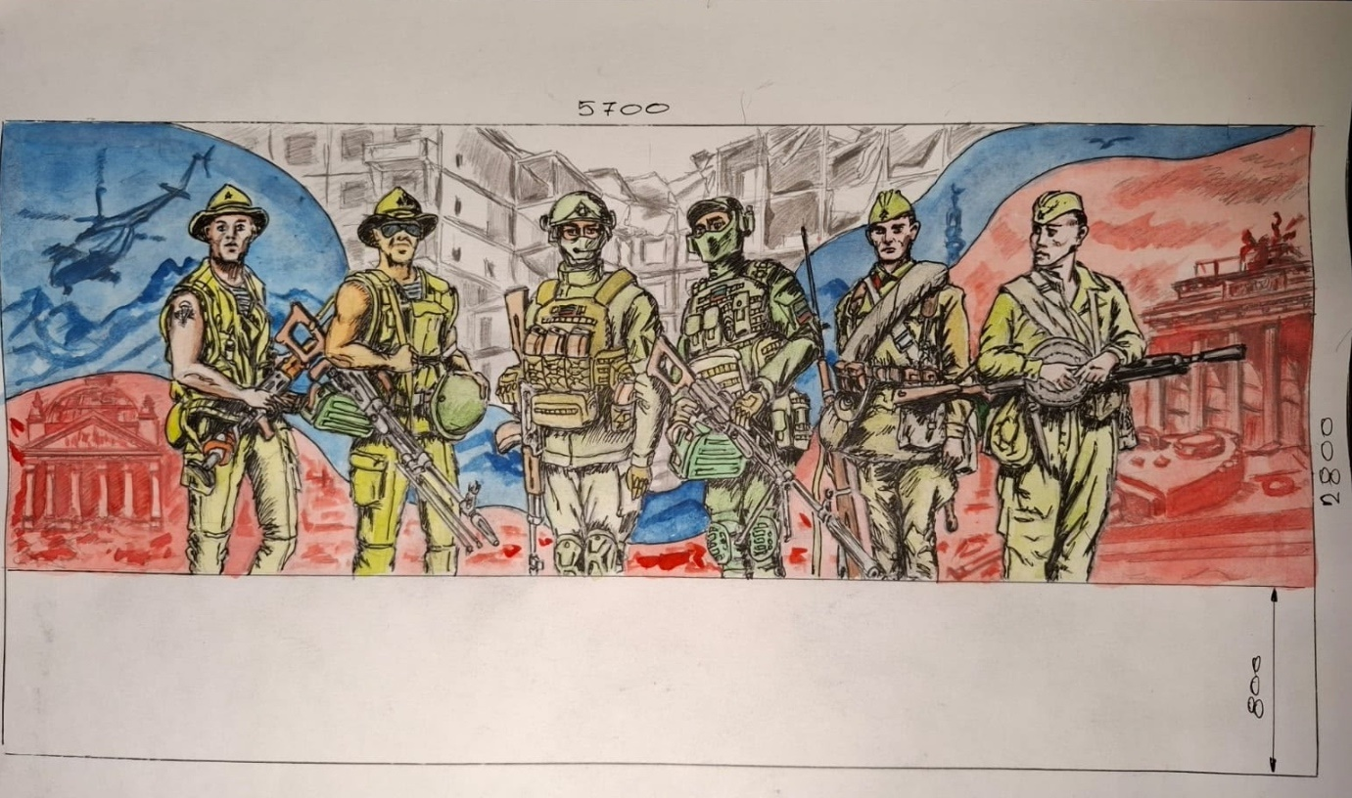
- расширение музейного пространства школы.

Slide 14
3 этап – проблемно-рефлексивный, диссеминационный
(сентябрь 2027 г. – декабрь 2027 г.)
Цель: обобщить и транслировать полученный опыт обновления организационной структуры патриотического воспитания и его содержания.
Задачи:
1) подведение итогов реализации проекта;
2) выявление качественных и количественных результатов проекта;
3) обобщение полученного опыта;
4) распространение полученного опыта;
5) подготовка итоговых отчетов о деятельности инновационной площадки.

Slide 15
Организационно-методические продукты:
- положение о патриотическом клубе «Сталинградский рубеж»;
- годовые планы работы клуба по направлениям деятельности;
- инструктивные письма по проведению массовых мероприятий;
образцы соглашений с социальными партнерами (например с Акционерным обществом «ЭлектроТранспортПлюс для проведения акции «Трамвай Победы» и др.);
положения о реализуемых конкурсах, проектах и т.д.;
положение о проведении межрегионального телемоста учащихся;
положение о школьном музее….

Slide 16
Прикладная методическая продукция:
- сценарные планы отдельных событий (экскурсия на трамвае Победы и др).
Научно-методическая продукция:
доклады, презентации, диаграммы выступлений участников научно-практических мероприятий всероссийского, регионального и муниципального уровней, в том числе и двух региональных конференций на базе РИП (март 2025 г. «Праксеологические аспекты обновления патриотического воспитания в школе», ноябрь 2025 г. «Патриотическое воспитание в современной школе»).

Slide 17
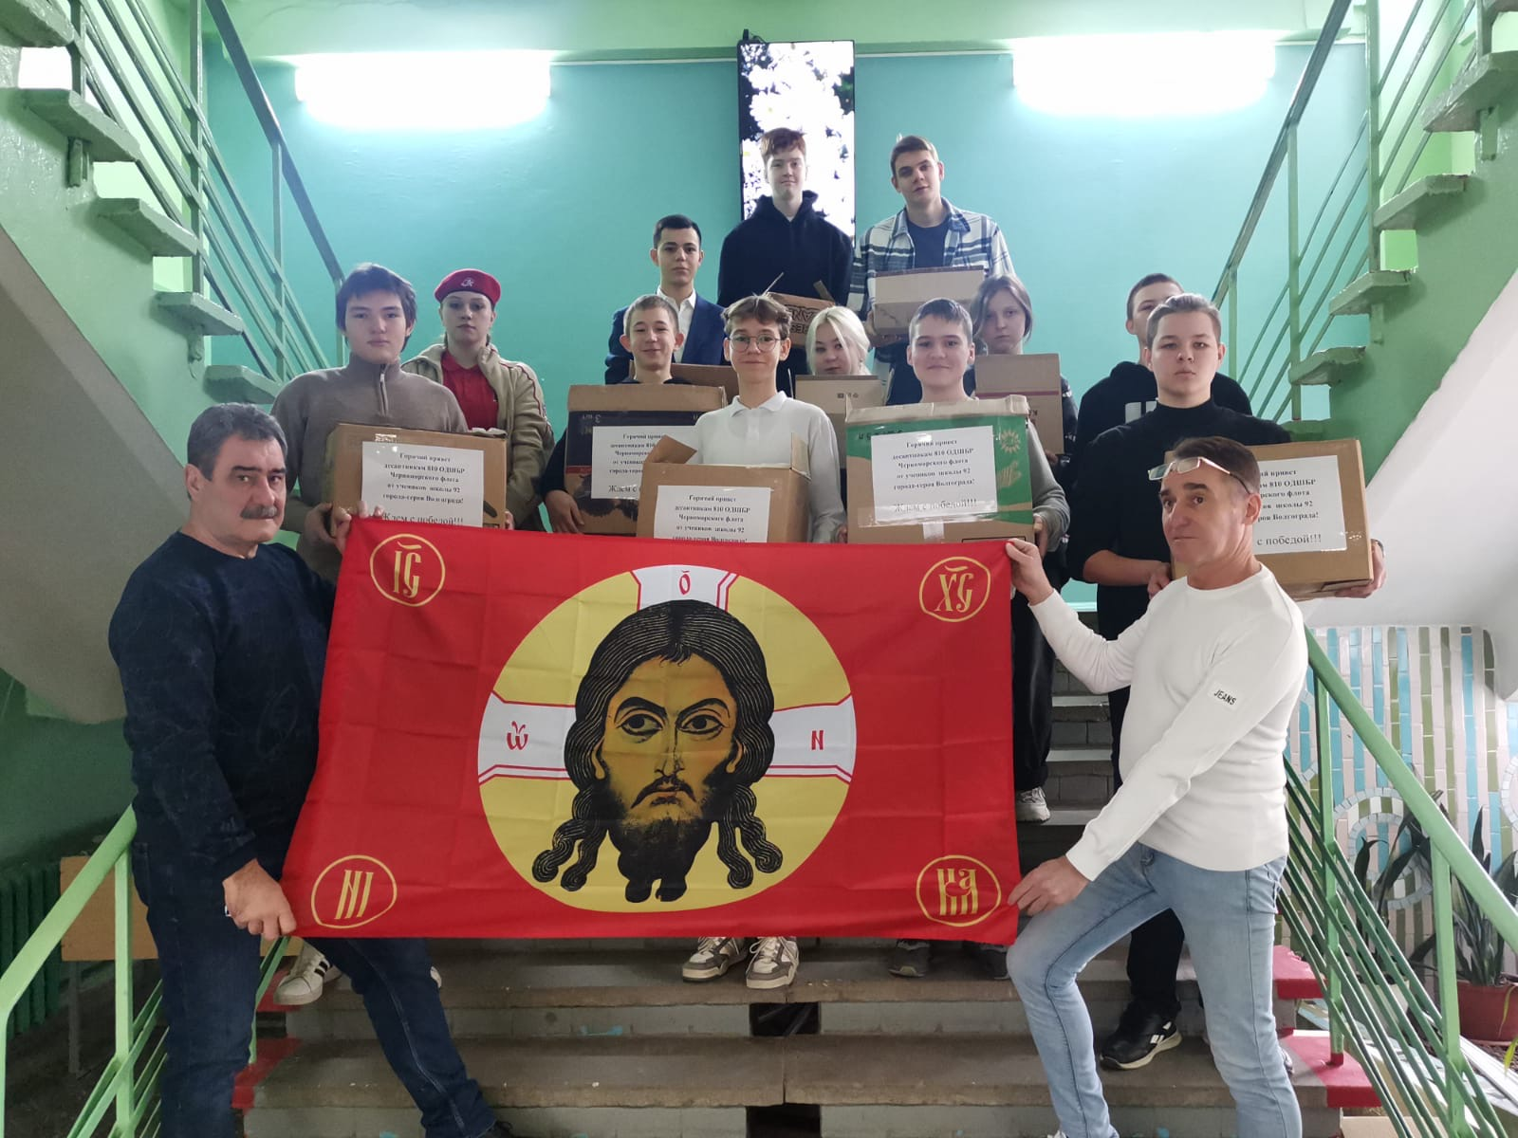
«Что значит быть патриотом?
Любить – да, но не только любить землю свою, но и обязательно, что — то конкретное для нее делать».
В.В.Розанов

